Slide 1

Java泛型简介
Powerd by LinkKnown
作者:周锐

Slide 2

Java 泛型
Java 泛型（generics）是 JDK 5 中引入的一个新特性, 泛型提供了编译时类型安全检测机制，该机制允许程序员在编译时检测到非法的类型。
泛型的本质是参数化类型，也就是说所操作的数据类型被指定为一个参数。
为什么需要泛型？
1，类型安全。 泛型的主要目标是提高 Java 程序的类型安全。通过知道使用泛型定义的变量的类型限制，编译器可以在一个高得多的程度上验证类型假设。
没有泛型，这些假设就只存在于程序员的头脑中（或者如果幸运的话，还存在于代码注释中）。
2，消除强制类型转换。 泛型的一个附带好处是，消除源代码中的许多强制类型转换。这使得代码更加可读，并且减少了出错机会。
3，潜在的性能收益。 泛型为较大的优化带来可能。在泛型的初始实现中，编译器将强制类型转换（没有泛型的话，程序员会指定这些强制类型转换）插入生成的字节码中。
促成泛型出现的最主要的动机之一是为了创建集合类，参见 集合 章节。集合用于存放要使用到的对象。数组也是如此，不过集合比数组更加灵活，功能更丰富。几乎所有程序在运行过程中都会涉及到一组对象，因此集合是可复用性最高的类库之一。
泛型的本质是参数化类型，也就是说所操作的数据类型被指定为一个参数。这种参数类型可以用在类、接口和方法的创建中，分别称为泛型类、泛型接口、泛型方法。Java语言引入泛型的好处是安全简单。

Slide 3
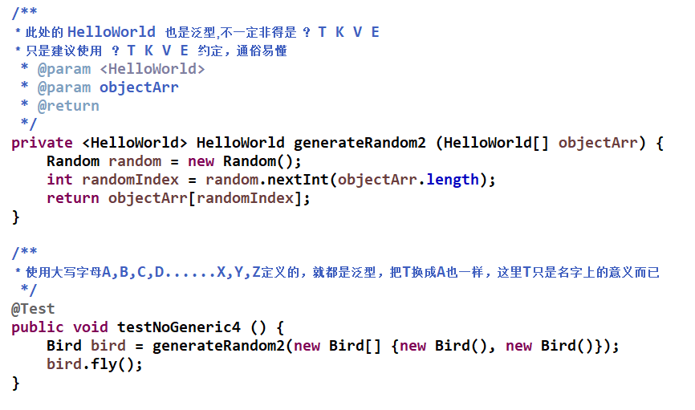
下来说说泛型通配符T，E，K，V区别
这些全都属于java泛型的通配符，刚开始我看到这么多通配符，一下晕了，这几个其实没什么区别，只不过是一个约定好的代码，也就是说
使用大写字母A,B,C,D......X,Y,Z定义的，就都是泛型，把T换成A也一样，这里T只是名字上的意义而已
？ 表示不确定的java类型
T (type) 表示具体的一个java类型
K V (key value) 分别代表java键值中的Key Value
E (element) 代表Element

Slide 4
泛型在使用中还有一些规则和限制：
1、泛型的类型参数只能是类类型（包括自定义类），不能是简单类型（基本类型改用包装类型）。
2、同一种泛型可以对应多个版本（因为参数类型是不确定的），不同版本的泛型类实例是不兼容的。
3、泛型的类型参数可以有多个。
4、泛型的参数类型可以使用extends语句，例如<T extends superclass>。习惯上成为“有界类型”。
5、泛型的参数类型还可以是通配符类型。例如Class<?> classType = Class.forName(Java.lang.String);
泛型的使用
泛型的使用方式，可以在类、接口、方法中使用，分别简称之泛型类、泛型接口、泛型方法
泛型类 public class A<T>
泛型接口 public class ArrayList<E> implements List<E>
泛型方法 public static <T> void fun(T a)
可变参数与范型方法 public static <T> void fun(T... args)

Slide 5
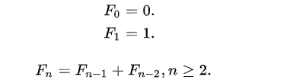
练习：Fibonacci数列
费波那契数列（意大利语：Successione di Fibonacci），又译为费波拿契数、斐波那契数列、费氏数列、黄金分割数列。
在数学上，费波那契数列是以递归的方法来定义：
用文字来说，就是费波那契数列由0和1开始，之后的费波那契系数就是由之前的两数相加而得出。首几个费波那契系数是：
0,1,1,2,3,5,8,13,21,34,55,89,144,233……（OEIS中的数列A000045）
特别指出：0不是第一项，而是第零项。

Slide 6
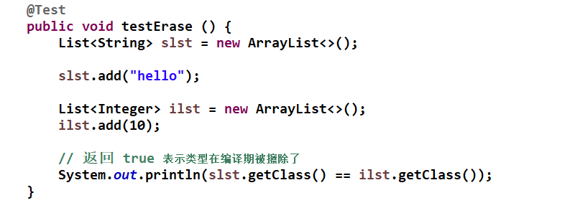
类型擦除
大家都知道，Java的泛型是伪泛型，这是因为Java在编译期间，所有的泛型信息都会被擦掉，正确理解泛型概念的首要前提是理解类型擦除。Java的泛型基本上都是在编译器这个层次上实现的，在生成的字节码中是不包含泛型中的类型信息的，使用泛型的时候加上类型参数，在编译器编译的时候会去掉，这个过程成为类型擦除。
在写代码时，无法把一个 Integer 类型的实例加到 ArrayList<String> 中，因为ArrayList<String> 和 ArrayList<Integer> 在编译的时候是完全不同的类型，但是运行结果却是true。这就Java泛型的类型擦除造成的
泛型是 Java 1.5 版本才引进的概念，在这之前是没有泛型的概念的，但显然，泛型代码能够很好地和之前版本的代码很好地兼容。
这是因为，泛型信息只存在于代码编译阶段，在进入 JVM 之前，与泛型相关的信息会被擦除掉，专业术语叫做类型擦除。

Slide 7
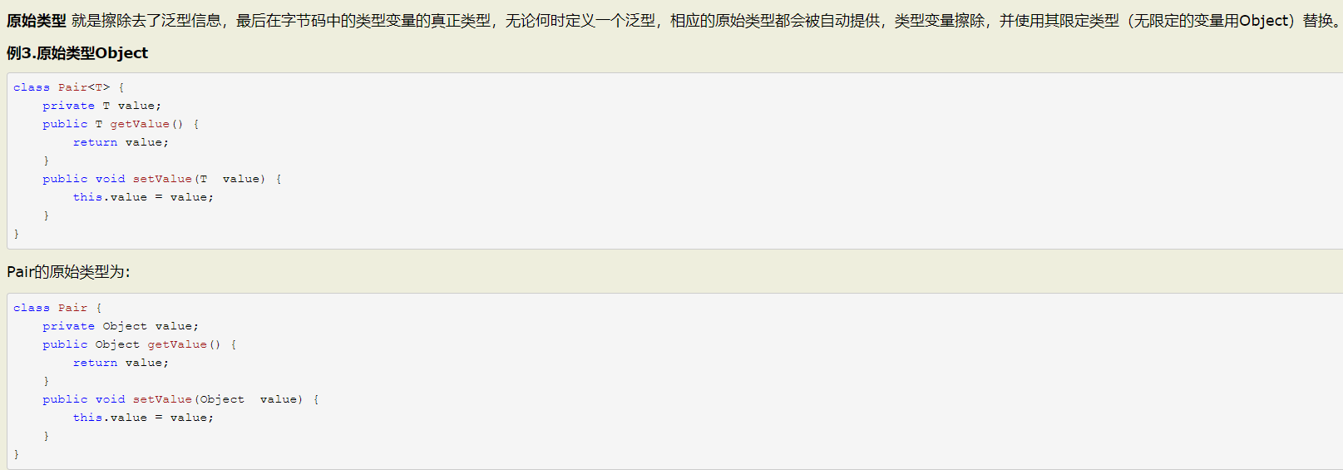
类型擦除带来的局限性
类型擦除，是泛型能够与之前的 java 版本代码兼容共存的原因。但也因为类型擦除，它会抹掉很多继承相关的特性，这是它带来的局限性。原始类型（raw type）就是擦除去了泛型信息，最后在字节码中的类型变量的真正类型。无论何时定义一个泛型类型，相应的原始类型都会被自动地提供。
理解类型擦除有利于我们绕过开发当中可能遇到的雷区，同样理解类型擦除也能让我们绕过泛型本身的一些限制。

Slide 8
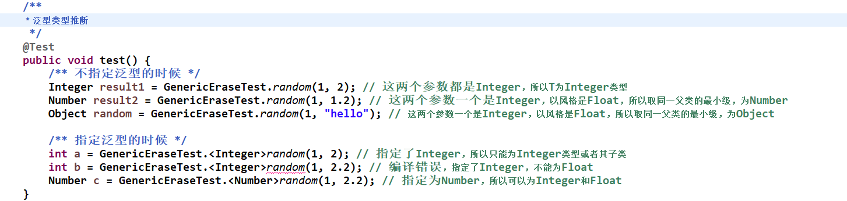
在调用泛型方法时，可以指定泛型，也可以不指定泛型。
在不指定泛型的情况下，泛型变量的类型为该方法中的几种类型的同一父类的最小级，直到Object
在指定泛型的情况下，该方法的几种类型必须是该泛型的实例的类型或者其子类

Slide 9
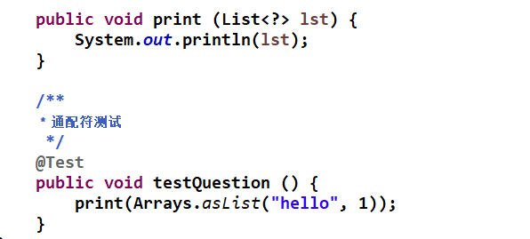
通配符 — 使用一个奇怪的问号表示类型参数 — 是一种表示未知类型的类型约束的方法。通配符并不包含在最初的泛型设计中（起源于 Generic Java（GJ）项目），从形成 JSR 14 到发布其最终版本之间的五年多时间内完成设计过程并被添加到了泛型中。
不确定集合中的元素具体的数据类型 仅用于集合
使用?表示所有类型

Slide 10
有界泛型（泛型边界）：
用<? extends 父类型>标识上边界通配符，用于表示实例化时可以确定父类型的未知类型。
用<? super 子类型>标识下边界通配符，用于表示实例化时可以确定子类型的未知类型。
上边界类型通配符（<? extends 父类型>）：因为可以确定父类型，所以可以以父类型去获取数据（向上转型）。但是不能写入数据。
下边界类型通配符（<? super 子类型>）：因为可以确定最小类型，所以可以以最小类型去写入数据（向上转型）。而不能获取数据。
无边界类型通配符（<?>） 等同于 上边界通配符<? extends Object>，所以可以以Object类去获取数据，但意义不大。
下边界类型通配符（<? super 子类型>）下边界通配符<? super 子类型> + 上边界通配符<? extends Object>，所以可以以Object类去获取数据，但意义不大。

Slide 11
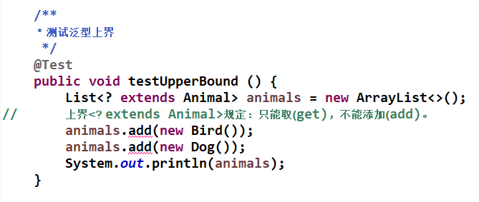
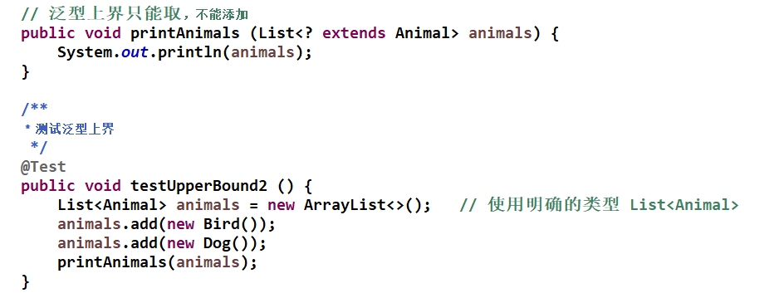
上界<? extends Number>规定：只能取(get)，不能添加(add)。添加会报错：The method add(capture#1-of ?) in the type List<capture#1-of ?> is not applicable for the arguments (Object)。取的时候编译器会帮忙强转
下界<? super Number>规定：不能取(get)，只能添加(add)。
现在试想一下你的例子，List<? extends Number> list = new ArrayList<>()
Java中是强类型的，就是说任何变量在具体使用时，必须明确类型。上述list在定义时，表述其中的每一项值都是Number本身或者是其子类，但是在add时（list.add( new Long(1) ) 看似没错），但编译器它却不知道这个list到底放的是啥类型，有可能是ArrayList<Short>,ArrayList<Test> 等，因为不确定所以就不允许你add一个long或者short。
从这个list定义中，在获取值时，编译器知道的是里面放的是Number类型或者是其子类型值，因此Number n = (Number)list.get(0), Long l = (Long)list.get(0)可以编译通过。
<>模板的类型是编译时确定的而不是运行时，这代码必须运行时才能判定类型。Java泛型是编译器做的限制，运行时会泛型擦除。
编译器不会帮你把 Bird 强转成 Object，支持的话，Test 类也支持强转咯？？

Slide 21


